Slide 1
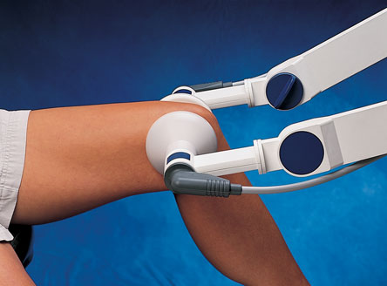
Derin Isı Veren Ajanlar - 1
Uzm. Fzt. Kağan YÜCEL -.

Slide 2
Yüksek frekanslı akımlardır.
1MHz ve üzerindeki frekanslara sahip olan alternatif akımlardır.
Dokuda kimyasal ve elektrokinetik uyarıya yol açmazlar, dokuda uyarı meydana getirmezler.
Elektrik akımı niteliğinden ziyade elektromanyetik dalga karakterini almışlardır.
Oluşturdukları elektromanyetik alan içine giren dokularda derin ısı meydana getirirler.
Vücut derinliklerinde bulunan dokuların ısıtılması diatermi olarak adlandırılır.

Slide 3
Diatermi yöntemleri 3 ana grupta incelenir:
1) Kısa dalga diatermi
2) Mikrodalga diatermi (Radar)
3) Ultrason
Kısa dalga diatermi ile mikrodalga diatermi yüksek frekanslı alternatif akımlardır ve elektromanyetik alan aracılığıyla derin dokuda ısınma oluştururlar.
Ultrason ise yüksek frekanslı elektrik akımlarından elde edilen yüksek frekanslı ses dalgalarıdır. Mekanik enerjinin ısı enerjisine dönüşümü yoluyla derin dokularda ısınma meydana getirirler.

Slide 4
Yüksek frekanslı akımların özellikleri
Elektromanyetik dalgalardır, boşlukta yayılırlar.
Dokularda hızlı ossilasyonlarla seyrederler belirgin iyon hareketine neden olmazlar dokuda ısı ortaya çıkmasına neden olurlar.
Isı: akım gücünün karesi, ısı iletkenin rezistansı ve akımın geçtiği süre ile doğru orantılıdır.

Slide 5
KISA DALGA DİATERMİ
KDD 10-100MHz arasında frekansa sahip yüksek frekanslı sahiptir.
Dalga boyu 3-30m arasındadır. Tedavi frekansı 27.12MHz ve dalga boyu 11.06m akımlarla 22MHz frekans ve 7.5m dalga boyu cihazlar kullanılmaktadır.
Kısa dalga diatermi uygulaması ile deri altı yağ dokusu 15°C , 4-5 cm derindeki kas dokusunda ise 4-6°C yükselir.

Slide 6
Isı meydana gelmesi
A) İyonik hareket
B) Dipol rotasyonu
C) Moleküler distorsiyon

Slide 7
İyonik hareket
+ ve – iyonlar elektromanyetik alan içinde ileri geri hareket etmek isterler ancak hızlı ossilasyonlar nedeniyle akım yönü sürekli değiştiğinden belirgin hareket olmaz, çok hafif vibrasyon ve ısı enerjisi ortaya çıkar.

Slide 8
Dipol rotasyonu
Doku içinde bulunan dipoller iyonlar gibi sürekli değişen akım yönünde hareket etmeye çalışacak ve aralarında sürtünme kuvvetleri ısının açığa çıkmasına neden olacaktır.

Slide 9
Moleküler distorsiyon
Kutupları olmayan moleküllerin elektronları ossilasyonlarla birlikte yer değiştirecek ve moleküler hareket sonucunda ısı ortaya çıkacaktır.
Isı oluşmasında en çok iyonik hareketin en az moleküler distorsiyonun rolü vardır.

Slide 10
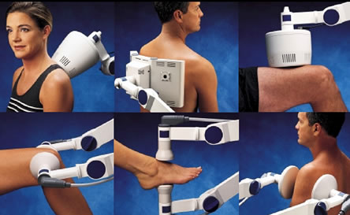

Slide 11
Uygulama şekli
Hasta metal olmayan tamamen tahtadan yapılmış bir masaya alınmalıdır.
Tedavi edilecek alan kuru ve çıplak olmalıdır.
Hastanın üzerinde metal bulunmamalıdır. Yanık yapar.
Elektrotlar uygun şekilde yerleştirilmeli ve tedavi süresince konumları bozulmamalıdır.

Slide 12
Kısa dalga diatermi subkutan yağ ısısını 15 derece artırabilir ve 3-4cm derinlikteki intramuskuler ısı 4-6 derece artabilir.

Slide 13
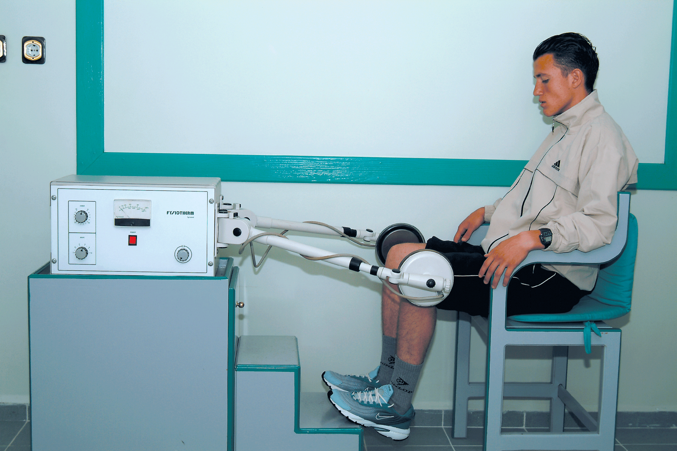

Slide 14
Kondansatör veya kapasitör alan yöntemi: elektrotlar karşılıklı yerleştirildiği ve tedavi edilecek dokunun elektrotların arasında bulunduğu uygulama şeklidir.
İndüksiyon yöntemi: kablo şeklindeki elektrotların ekstremitelere sarılması veya kendi etrafında sarmal şekle getirilerek uygulanan yöntemdir.

Slide 15
Kondansatör alan yöntemi:
Elektrotlar tedavi edilecek alanın 2 yanına yerleştirilerek uygulanır.
Akım verilince elektrotlar arasında hızlı değişim gösteren bir elektriksel alan oluşur.
Elektriksel alan içindeki doku ve sıvılarda iyon harekti ile ısı meydana gelir.
Isı elektrik alanı içinde meydana gelen kuvvet çizgilerine ve bunların dağılım özelliklerine bağlıdır.

Slide 16
Elektrotlarla cilt arasında birkaç cmlik bir boşluk olmalıdır, bu boşluk 7,5cmyi geçmemelidir. 2 elektrotun cilde uzaklığı eşit olmalıdır. Aksi, taktirde yakın olan elektrot tarafında yüzeyel ısınma oluşur.
Elektrotlar tedavi edilecek alandan biraz daha büyük olmalıdır.
Elektrotlar aynı büyüklükte seçilmelidir. Aksi taktirde kuvvet çizgileri küçük elektrot tarafında yoğunlaşır.
Elektrotlar cilt yüzeyine paralel olmalıdır. Elektrotlar arasındaki mesafe elektrotlarla cilt arasındaki toplam mesafeden büyük olmalıdır.

Slide 17
Çapraz atış yöntemi: elektrotlar önce bir yönde yerleştirilir. Tedavi yarısında önceki konuma dik olacak şekilde uygulanır. Böylece tedavi edilen bölge tamamen ısınmış olur.
Eş düzlemli yerleştirme:tedavi edilecek bölgenin aynı tarafına yerleştirilir. Omurga için uygun bir tedavi yöntemidir.
Karşıt düzlemli yerleştirme: en sık kulllanılan yöntem. Elektrotlar tedavi edilecek alanın 2 yanına yerleştirilir.
Tek kutup yerleştirme: 1 elektrot tedavi edilecek alan üzerine yerleştirilir. Diğeri uzak bir alana konur. O alanda yüzeyel ısınma sağlanır.

Slide 18
İndüksiyon yöntemi
Elektrot kalın ve izole edilmiş bir kablodur.
Ligament ve tendon gibi yapılar ısıtılmak isteniyorsa kondansatör yöntemi; kaslar ısıtılmak isteniyorsa indüksiyon yöntemi tercih edilmelidir.
KDD de akım yavaş yavaş yükseltilir. Hasta tatlı bir sıcaklık hissettiği noktada ayarlanır.
Tedavi süresi 20-30 dakika arasındadır.

Slide 19
KDDnin terapötik etkileri
AĞRI VE KAS SPAZMI AZALIR.
Vazodilatasyon
Metabolizma hızı artar.
Bağ doku elastikiyeti artar.

Slide 20
YÜKSEK FREKANSLI AKIMLARIN ENDİKASYONLARI
Dejeneratif eklem hastalıkları (özellikle kalça gibi derin eklem ısıtılmasında)
Posttravmatik eklem lezyonları, dejeneratif disk hastalığı
RA, AS gibi inflamatuvar hastalıkların inaktif dönemleri
Yumuşak doku romatizmaları
Eklem kontraktürleri

Slide 21
YÜKSEK FREKANSLI AKIMLARIN KONTRENDİKASYONLARI
Akut inflamasyon
Enfeksiyon
Kanama
Neoplastik hastalıklar
Vasküler bozukluklar
Sıcaklık duyu bozuklukları
Hastada metal varlığı
Kardiak pace maker bulunanlar uygulanmaz ve en az 2m uzakta durmalıdır.

Slide 22
KDD dikkat edilecek hususlar
Metal ve ıslaklık
Yakınında elektronik cihazlar etkilenebilir. 2m mesafe bulunmalıdır.

Slide 23
MİKRODALGA DİATERMİ
Yüksek frekanslı radyo dalgalarıdır.
Radar diye de bilinir.
Düz çizgiler halinde yayılırlar ve metaller tarafından yansıtılır veya kırılırlar. Bu nedenle havacılıkta kullanılır.
Radyo dalgaları ile girişim yapmaması için tedavi amacıyla kullanılan mikrodalgalar belirli frekanslarda üretilirler.

Slide 24
4 çeşit başlıkla tedavi uygulanır.
Koni (10-15cm): dairesel ısınma, max ısı perifere doğru
Dörtgen (11x11.5 ve 12.5x52.5cm): oval ısınma , max ısınma ortada

Slide 25
Mikrodalga elektrik enerjisini elektromanyetik enerjiye çeviren ve yüksek frekanslı elektrik akımları üreten magnetron ossilatöründen elde edilir.

Slide 26
Mikrodalga diatermi KDDye benzer şekilde ısı meydana gelir.
Kas dokusu kemik ve yağ dokusuna göre daha iyi ısınır. Su tarafında daha iyi absorbe edildiği için.
Uygulama KDDde olduğu gibi metal olmayan bir masa kullanılmalı.
Tedavi edilecek alan kuru ve çıplak olmalı.
Dalgalar dik olarak gelmeli
Elektrodun tipine ve uzaklığına bağlı olarak güç verimi değişir.
Yaklaşık 20dak uygulanmalıdır.

Slide 27
Riskleri
En önemlisi yanıktır.
Sıvılar tarafından kuvvetle absorbe olduğundan gözde lens tarafından absorbe edilir.
Testislere yakın kullanılmamalıdır.

Slide 28
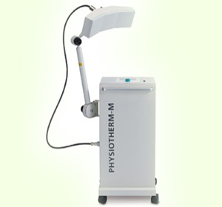

Slide 29
teşekkür ederim...

